Slide 1

プログラミング習得法
中島 栄作

Slide 2
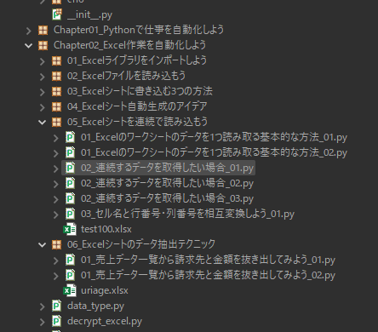
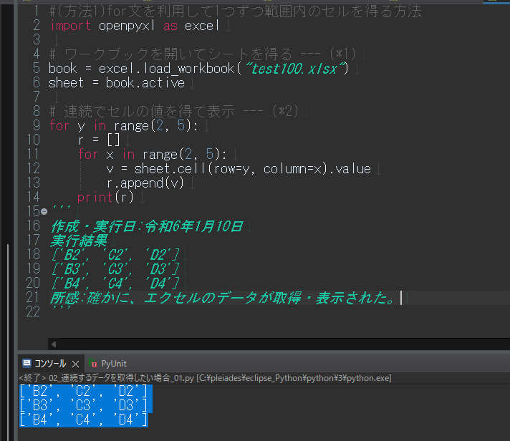
自身で作成し、実行する。

Slide 3
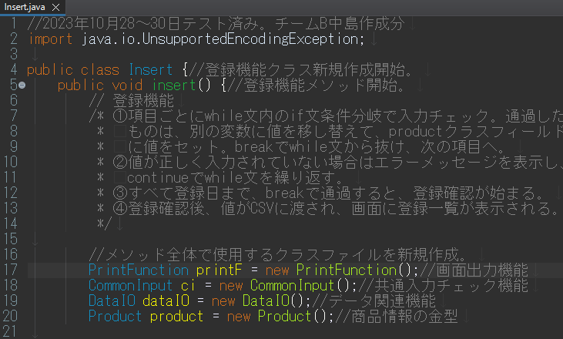
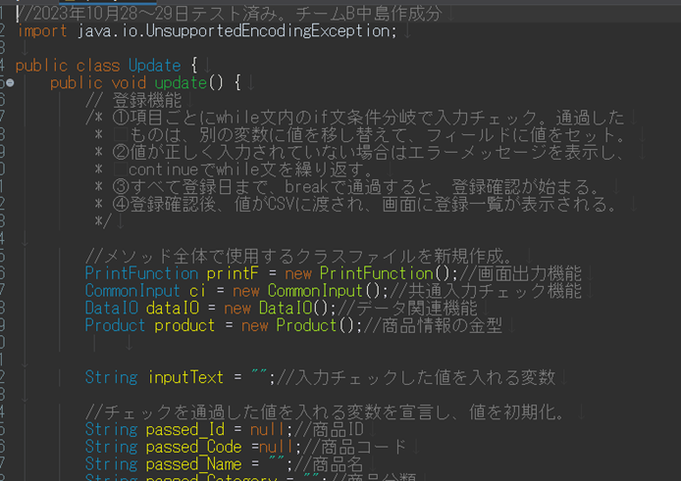
ソースコードを読み下す。
他人(大学、訓練、参考書、Webサイト)が作成したものも含め、コメントを
APIやテキスト参照先を入力し、知識を集約する。

Slide 4
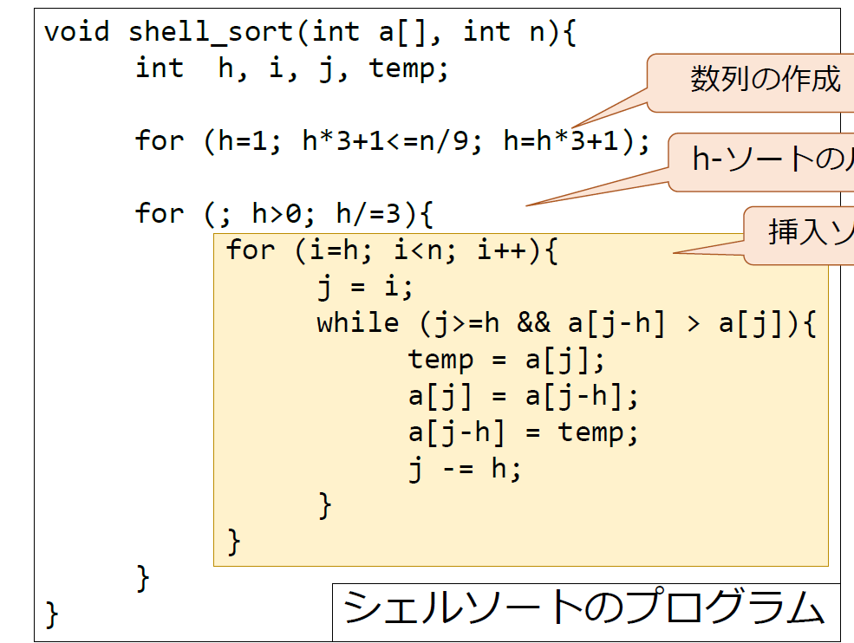
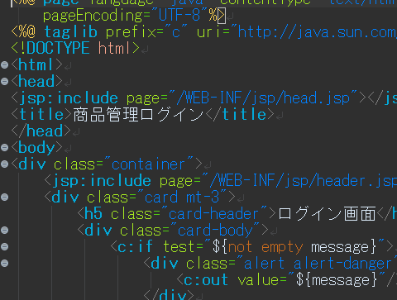

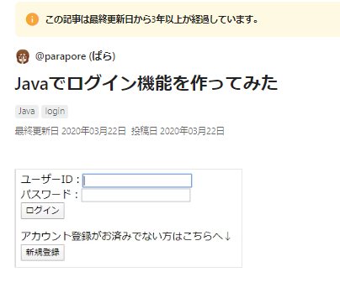
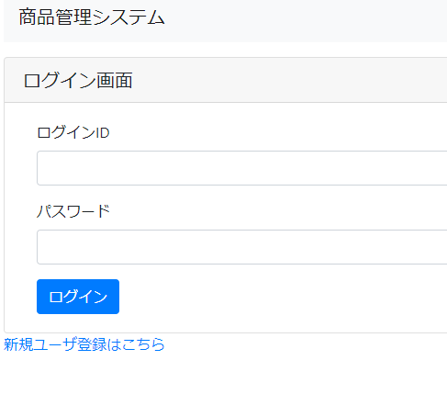
不明な箇所を放置しない。
大学講義資料、職業訓練資料、参考書、Webサイトのソースコード解説を
作成・実行し比較しながらアレンジしていく。

Slide 5
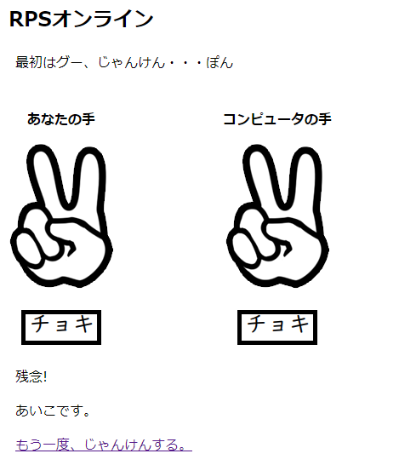
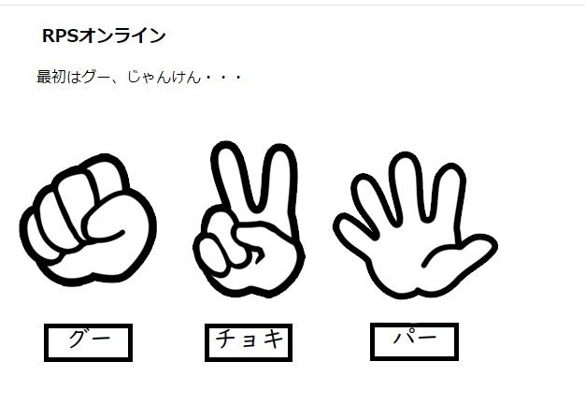
個人開発物 じゃんけんプログラム

Slide 6
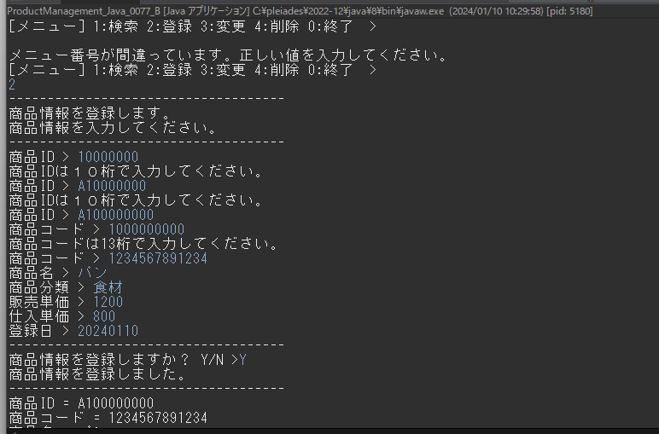
グループ開発 商品管理システム

Slide 7
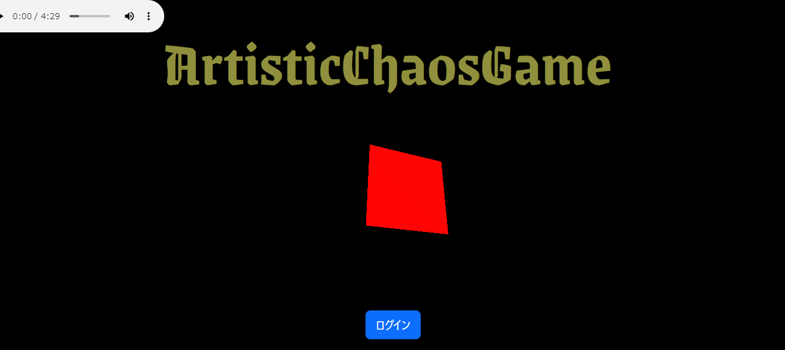
グループ開発 カオスゲーム

Slide 8
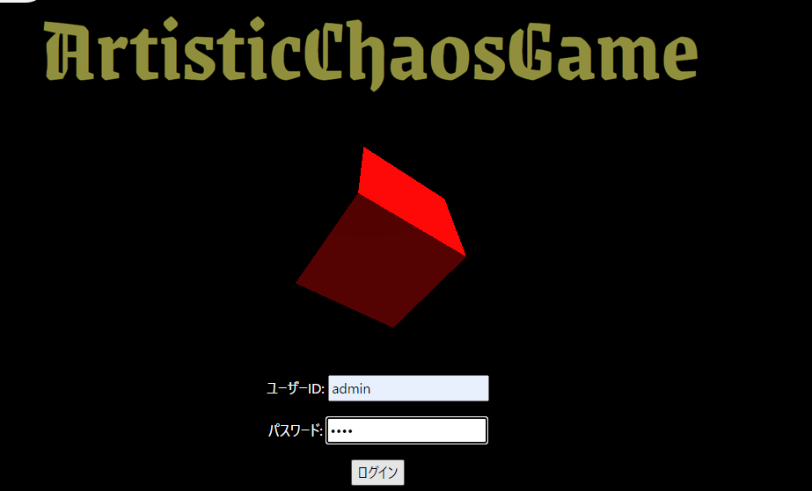
グループ開発 カオスゲーム

Slide 9
グループ開発 カオスゲーム

Slide 10
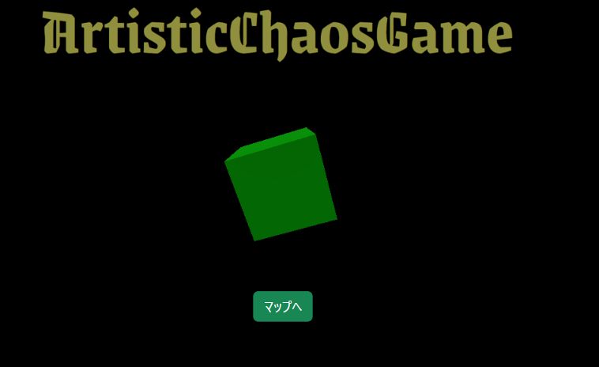
グループ開発 カオスゲーム

Slide 11
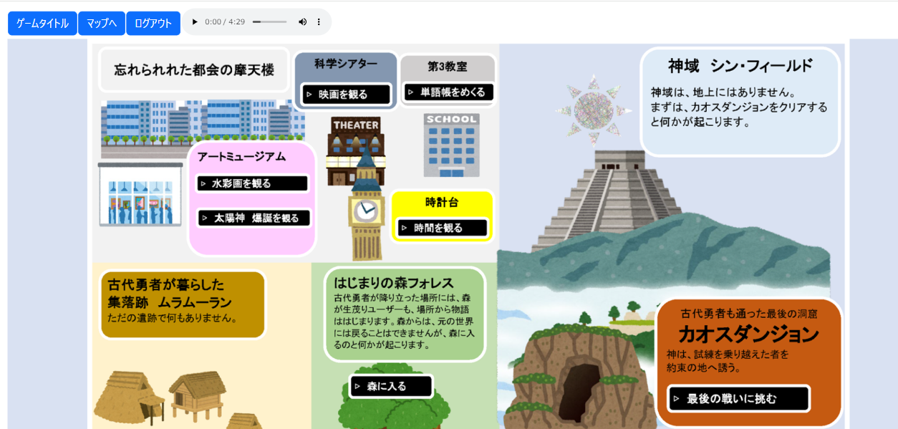
グループ開発 カオスゲーム

Slide 12
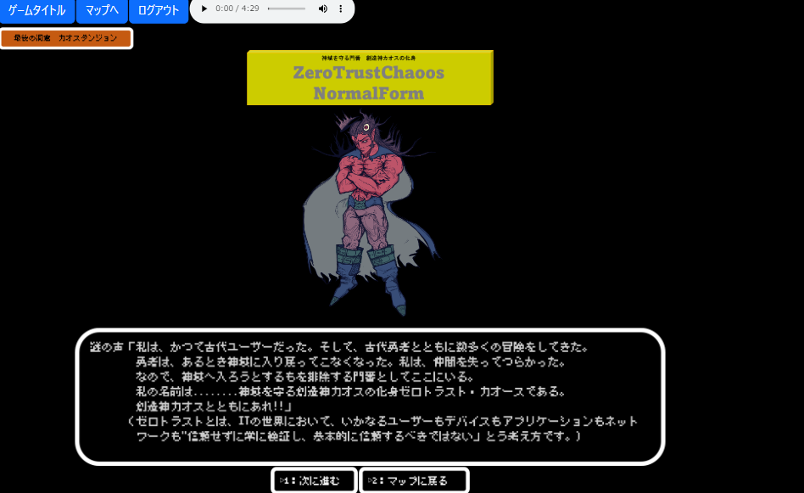
グループ開発 カオスゲーム

Slide 13
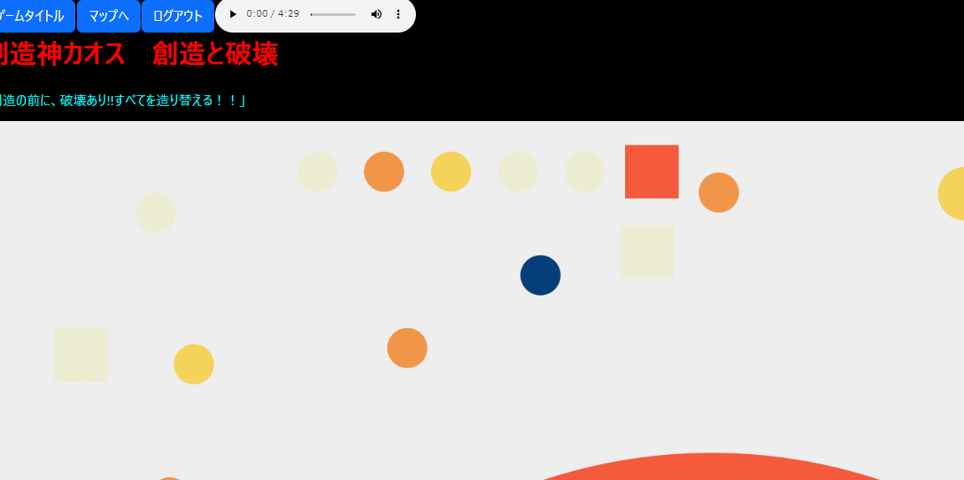
グループ開発 カオスゲーム

Slide 14

グループ開発 カオスゲーム

